Slide 1
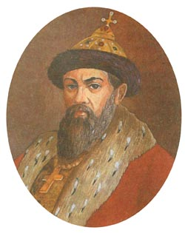
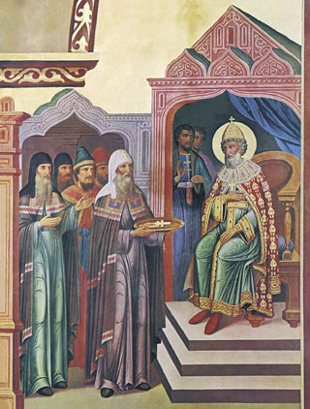
НАЧАЛО РАСПАДА
ДРЕВНЕРУССКОГО ГОСУДАРСТВА

Slide 2

План урока
1.Наследники Ярослава Мудрого.
2.Любеческий съезд.
3.Правление Владимира Мономаха.
4.Причины раздробленности Руси.
5.Государственное правление в период раздробленности.
Домашнее задание
Параграф № 9.
Вопросы и задания к параграфу (стр. 83-84) - устно.
3. Выписать причины феодальной раздробленности из параграфа пункт № 4

Slide 3
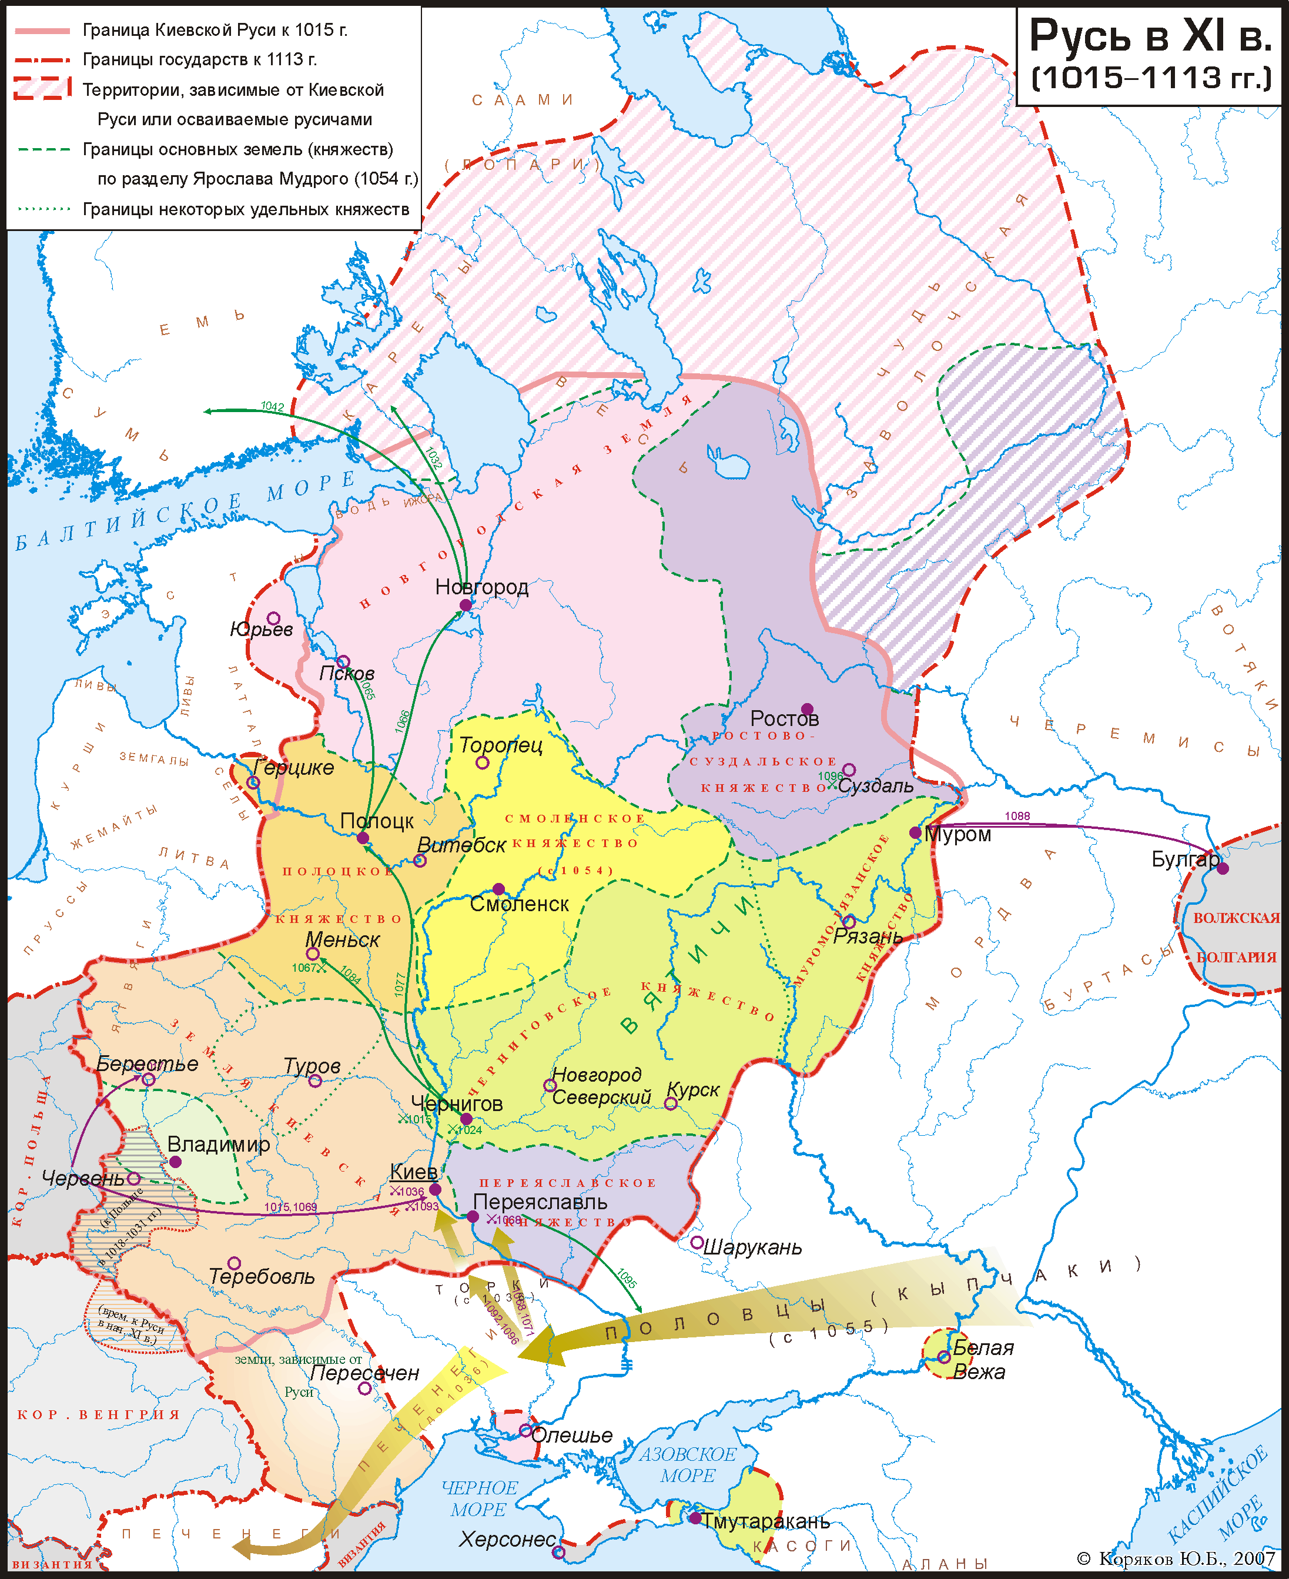
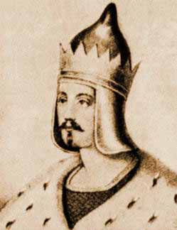
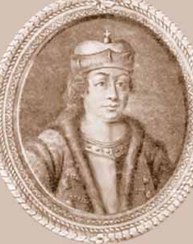
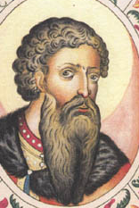
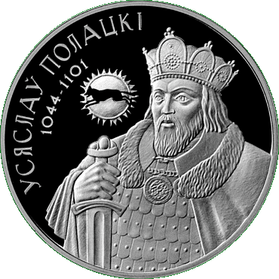
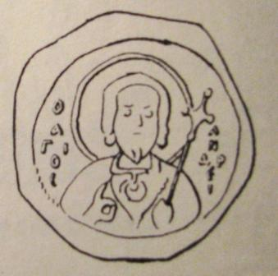
Еще при жизни Ярослав Мудрый разделил земли между своими сы-новьями:
Изяслав получил -
Киевские и Новго-родские земли;
Всеволод
Святослав унасле-довал -
Ростислав
Чернигов, Рязань и Муром;
Всеслав
Вячеслав
Всеволод получил-
Святослав
Переяславские и Ростово-Суздаль-ские земли;
Изяслав
Вячеслав-
Смоленск;
Игорь -
Игорь
Владимир-
Волынский;
Ростислав -
Ростов-
ский удел.

Slide 4
Сложился «очередной» порядок престолонаследия: киевский престол занимал старший в роде, следующий по значению черниговский – второй брат и т.д., от брата к брату, от дяди к племяннику.
Лествиничный порядок наследования
Великий киевский
князь
СЫН
Черниговский
князь
СЫН
Переяславский
князь
СЫН
Смоленский
князь
СЫН

Slide 5
Ярослав Мудрый
(1019-1054 гг.)
Изяслав,
великий князь
(1054-1073 гг.)
(1076-1078 гг.)
Святослав,
киевский князь
(1073-1076 гг.)
Всеволод,
киевский князь
(1078-1093 гг.)
Святополк
Изяславович,
киевский князь
(1093-1113 гг.)
Олег
Святославович
Владимир
Всеволодович
(Мономах)

Slide 6
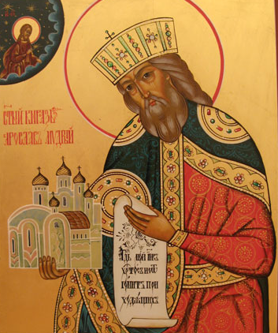
Ярослав скончался на 76-м году жизни, в 1054 году. Ярос-лав в своем завещании огово-рил, что только три старших сына – Изяслав, Святослав, Всеволод – и их дети могут «по очереди» занимать великокняжеский киевский престол.
По указанию отца, Изяславу достался Киев. Он становился «братом старшим», т.е. сеньо-ром всех прочих князей, кото-рые именовались «братьями
меньшими».
Единым фронтом Ярославичи боролись против Всеслава полоцкого, который в 1065 г. попытался захватить Псков и Новгород.

Slide 7
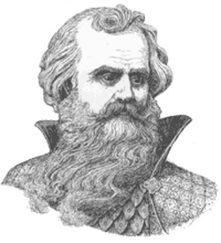
Ярославичи, выступили против Все-слава, в 1067 г. взяли Минск, а затем встретились и с последним в битве на реке Немиге. Всеслав был разгромлен. Братья схватили его и отвезли в Киев, где посадили в «поруб» - подземную тюрьму.

Slide 8
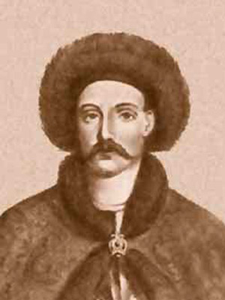
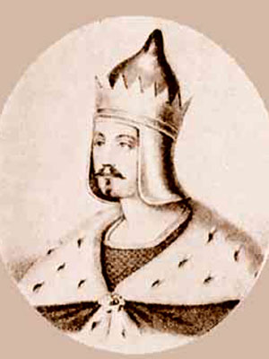
До 1068 г. Ярославичи правили Русской зем-лей совместно. В 1068 г. они потерпели пораже-ние от половцев на р. Альте, и вынуждены были укрыться в Киеве. Киевляне потребовали выдать им оружие, но, получив отказ Изясла-ва, восстали.
Всеволод
Изяслав
Изяслав бежал, а киевским князем был провозглашен дальний родственник Ярославичей – Всеслав, князь полоцкий. Изяславу с помощью тестя, польского короля, удалось вернуться в Киев, но вскоре поссорился с родными братьями и был изгнан вторично. Великим князем в 1073г. Святослав. После его смерти в 1076 г. престол в третий раз занял Изяслав. В 1078 г. он погиб во время нападения на Киев племянника-Олега Святославовича. В 1078-1093 гг. великим князем был последний из сыновей Ярослава –Всеволод.

Slide 9
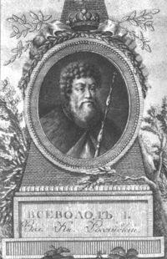
ВСЕВОЛОД ЯРОСЛАВОВИЧ
В народе Всеволода называли Миролюбивым, поскольку был он мягким, незлобивым, предпочитал проводить время в обществе монахов. Но именно в годы его правления особенно обострилась княжеская усобица. Затеяли сыновья Святослава Ярославича, князья-изгои Роман и Олег. В 1079 г. Роман нанял половцев и вторгся на Русь. Всеволод сумел миром склонить наемников на свою сторону, и те убили Романа. За-тем половцы захватили в плен Олега Святославо-вича и заточили его в крепость. Долгое время боро-лись против великого князя его племянники: сыно-вья Ростислава — Володарь, Рюрик и Василько. Для их умиротворения Всеволод дал им во владе-ние по городу. Не переставал требовать себе кня-жения и внук Ярослава Мудрого Давид, сын рано умершего князя Игоря Ярославича.
В 1092 г. Русь постигли новые беды: начался великий голод и мор, свирепствовала засуха, половцы беспощадно разоряли южные рубежи государства. Все эти бедствия свели Всеволода в могилу (13 апреля 1093 г.).

Slide 10
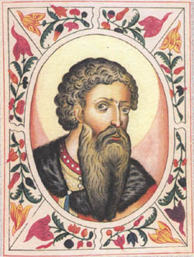
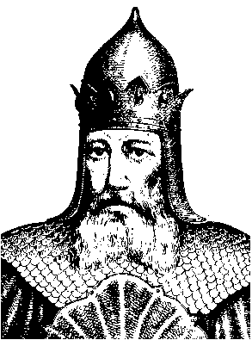
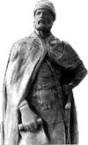
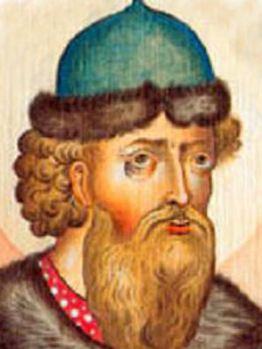
Владимир Всеволодович уступил Киев «по очереди» двоюродному брату Свято-полку, но отдать Олегу Чер-нигов отказался.
В 1093 г. Святополк и Вла-димир потерпели поражение от половцев. Этим восполь-зовался Олег. Он заключил союз с половцами и осадил Чернигов. Мономах был вынужден уехать в Пере-яславль.
Всеволод Ярославич
Святополк Изяславич
В 1095 г. степняки вновь напали на Русь. Владимир и Святополк объединили свои усилия. Олег отказал-ся помочь братьям. За это у него был отобран Черни-гов.
Владимир Мономах
Олег Святославич

Slide 11
Реконструкция замка князя Владимира Мономаха в г. Любеч, где в 1097г. он собрал князей на съезд.
«В 1097 году пришли Святополк, и Владимир, и Давыд Игоревич, и Василько Ростиславович, и Давыд Святославич, и брат его Олег, и съехались в Любече для установления мира и говорили друг другу: «Зачем губим Русскую землю, сами на себя ссоры навлекая. А половцы нашу землю расхищают и радуются, что нас раздирают междоусобные войны. Да с этих пор объединимся чистосердечно и охранять Русскую землю и пусть каждый владеет отчиной своей». И на том целовали крест: « Если теперь кто на кого покусится, против того – крест честный и вся земля Русская». И, попрощавшись, пошли восвояси».
1.Найдите в тексте объяснение причин сбора князей на съезд?
2.Оцените решения съезда по их последствиям:
положительные или отрицательные.
3.Обоснуйте, удалось ли им прекратить междоусобицы? Если
нет, то почему?

Slide 12
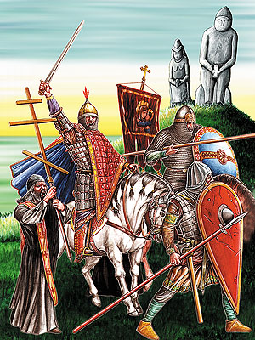
На очередном съезде князей на Долобском озере в 1103 г. решено было предпринять сов-местный поход на половецкие кочевья. Укло-нился от участия в нем только Олег Святосла-вич. Русское войско углубилось в степи и 4 ап-реля 1103 г. встретилось в сражении недалеко от побережья Азовского моря с силами более 20 ханов. Войска кочевников были рассеяны, большинство ханов убиты. Это была первая большая победа, одержанная на чужой терри-тории. В следующие годы столкновения на границах продолжались с переменным успе-хом, пока не наступил 1111 г., отмеченный самым грандиозным походом русских князей на восток, когда удар был нанесен в самое
сердце половецкой территории. 24 марта произошел первый бой с половецкими отрядами, а 27 марта состоялось главное сражение. В рукопашном бою половецкая конница потеряла способность к манев-ру и в конце концов была рассеяна. Погибло несколько тысяч воинов -кочевников, остальные сдавались победителям. После такого раз-грома донские половцы надолго потеряли способность к ведению активной войны против Руси.

Slide 13
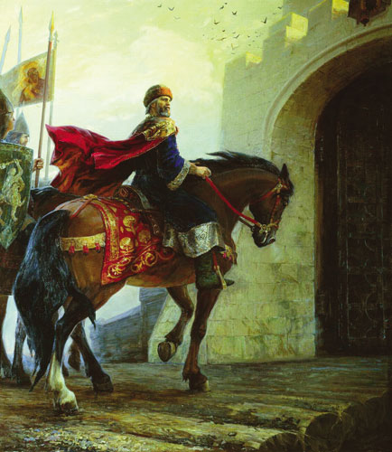
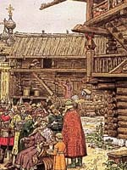
В 1113 г. умер ненавидимый киевля-нами Святополк Изяславович. В кон-це своего правления он покровитель-ствовал ростовщикам. Последние брали 100-200% за долги, а должни-ков обращали в рабов. Узнав о смер-ти Святополка, киевляне принялись
громить дома ростовщиков и многих бояр Святополка. «Лучшие люди» послали за Владимиром Мономахом. «Владимир по-отказывался для вида да и сел в Киеве в обход Олега Святославича. Но Олег уже не спорил. Владимир утихомирил Киев.»

Slide 14
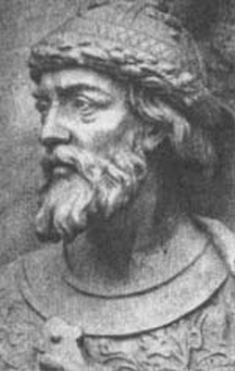
ВЛАДИМИР МОНОМАХ
Полководец и государственный деятель Древней Руси, князь смоленский (с 1067 года), черниговский (с 1078 года), переяславский (с 1093 года), великий князь киевский (с 20 апреля 1113 года). Внук Ярослава Мудрого, сын князя Всеволода Ярославича. Мать его была дочерью византийского императора Константина Мономаха (отсюда его историческое прозвище — Мономах, по деду).
Владимир Мономах
?
Каковы основные направления внутренней и внешней политики Владимира Мономаха?

Slide 15
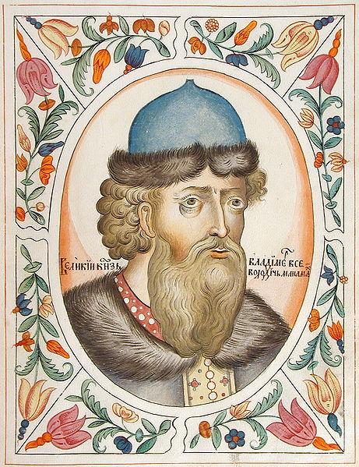
Владимир через несколько дней дал Руси новый закон «Устав Владимира Всеволодовича».
Уменьшены про-центы по долгам - не более 20%.
Уход закупов на заработки.
Запрет превращать свободных в холопы за долги.
Подчинил себе своих братьев, приостано-вив тем самым дроб-ление государства.

Slide 16
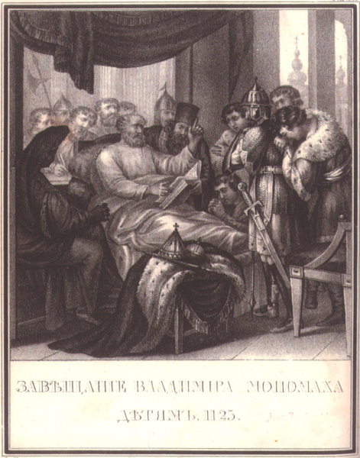
Много внимания уделял развитию культуры. При нем был создан новый летописный свод. Автором был Силь-вестр – игумен Выду-бицкого монастыря.
На закате жизни он создал «Поучение», где было рассказано о его жизни, но и поделился размышлениями о смысле жизни, об отношениях между людьми, дал практиче-ские советы, как вести вотчинное хозяйство.

Slide 17
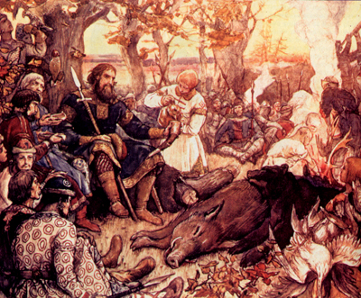
В 1116 г. Мономах организовал поход против половцев, которые потерпели сокрушительное поражение.
Попытался князь утвердиться на Дунае. На юг было направлено рус-ское войско, но Византия поспеши-ла прислать Моно-маху богатые дары. Русское войско было отозвано.
В.М. Васнецов.
Отдых князя Владимира Мономаха после охоты.

Slide 18
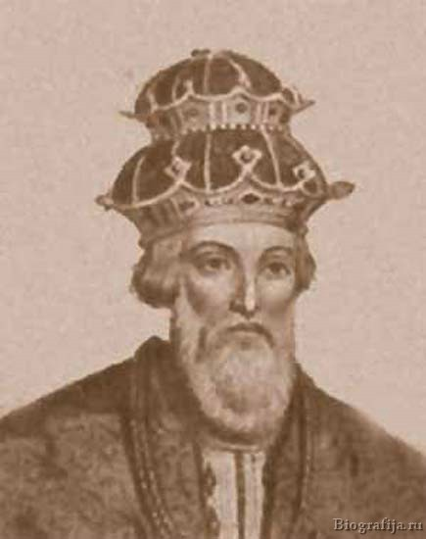
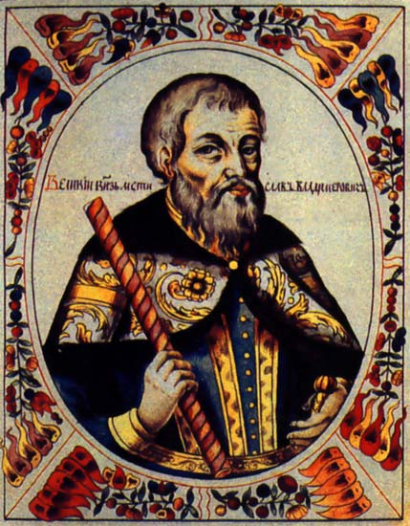
Воцарилась
Мстислав Великий
(1125-1132 гг.)
Владимир Мономах
(1113-1125 гг.)
тишина!

Slide 19
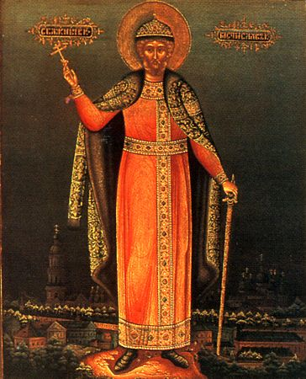
Мстислав продол-жил политику своего отца.
В 1129 г. киевско-пе-реяславские силы от-били нашествие по-ловцев, а позже Мстислав вместе с полководцем Яропол-ком Владимировичем оттеснили последних за Дон и Волгу.
Князь обезопасил северо-западные рубежи, предприняв походы против чудь и литов.

Slide 20
?
Вспомните, что такое феодальная раздробленность? Каковы характерные черты феодальной раздробленности?
ФЕОДАЛЬНАЯ РАЗДРОБЛЕННОСТЬ
-это закономерный этап в развитии феодального государства, обусловленный достижением определенного уровня политического и экономического развития.

Slide 21
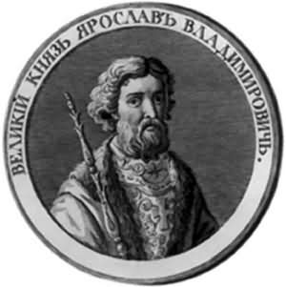
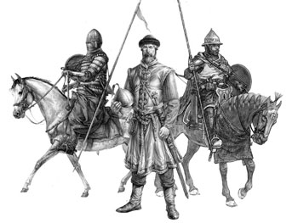
?
Между историками нет единой точки зрения по вопросу:
КОГДА НАЧАЛАСЬ РАЗДРОБЛЕННОСТЬ РУСИ ?
1 т.з. Раздробленность началась после смерти Ярослава Мудрого (1054 г.), т.к. он разделил страну между шестью наследниками.
2 т.з. Раздробленность началась после Любечского съезда (1097 г.)
Владимир Мономах
3 т.з. После смерти сына Мономаха Мстислава Великого (1125-1132 гг.), когда Русь распалась на несколько самостоятельных частей.
Мстислав Великий

Slide 22
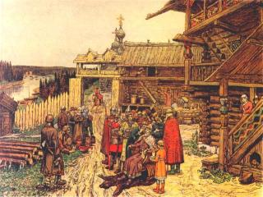
?
ЗАДАНИЕ.
Прочитайте пункт № 4 стр. 78-80 и ответьте на вопрос:
-Каковы политические и экономические причины распада Киевской Руси?
ПОЛИТИЧЕСКИЕ ПРИЧИНЫ
ФЕОДАЛЬНОЙ РАЗДРОБЛЕННОСТИ
Княжеские междоусобицы
Наследование престола по принципу «старшинства»
Создание на местах собственной системы управления - народное собрание – выборная власть - народное ополчение

Slide 23
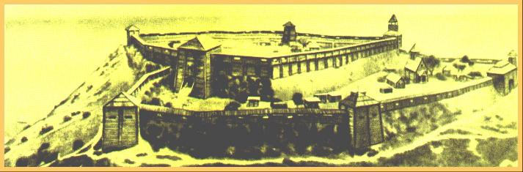
?
ЗАДАНИЕ.
-Каковы экономические причины распада Киевской Руси?
ЭКОНОМИЧЕСКИЕ ПРИЧИНЫ
ФЕОДАЛЬНОЙ РАЗДРОБЛЕННОСТИ
Ослабление хозяйственных связей между землями (упадок торгового пути «из варяг греки»)
Господство натурального хозяйства
Развитие вотчинного хозяйства

Slide 24
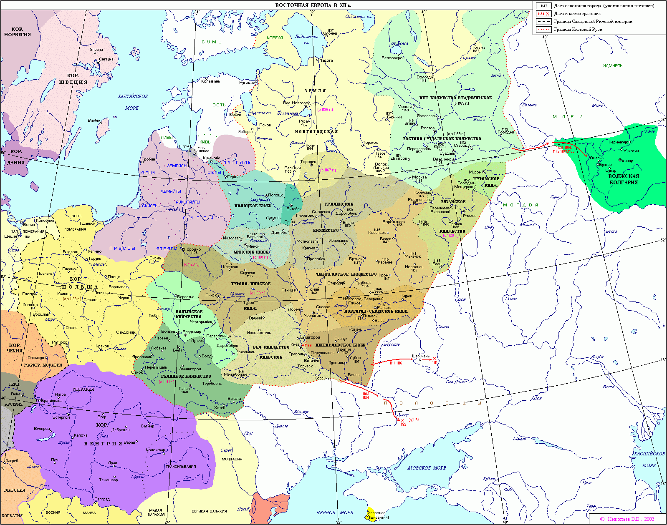
Волжский путь
«Янтарный путь»
1

Slide 25
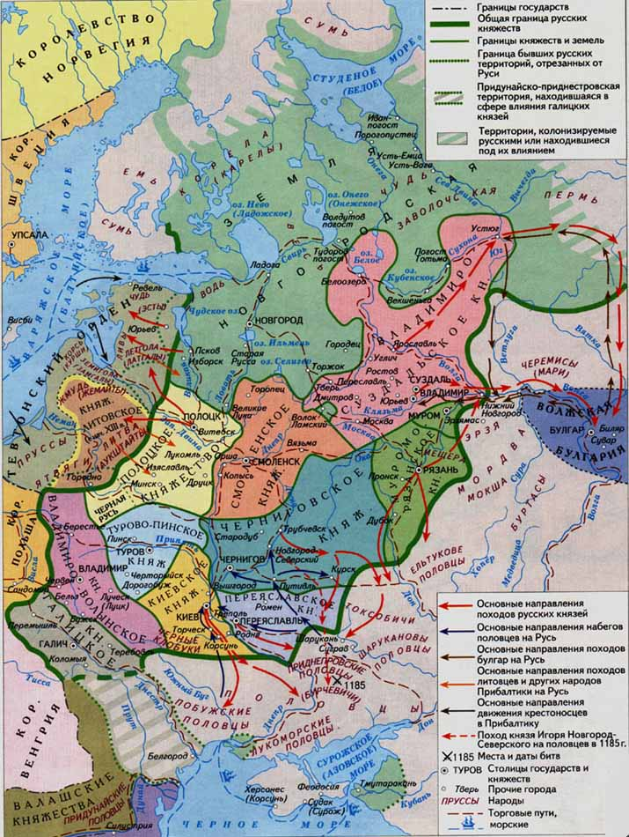
К середине XII века образовалось 15 самостоятельных княжеств, к началу XIII века их было уже около 50 княжеств. Древне-русское государство исчезло, не было единого центра власти. По традиции Киев еще был целью устремле-ний князей, и до сере-дины XII в. за него боролись князья :
-владимиро-суздальские
-галицко-волынские
-черниговские
-смоленские

Slide 26
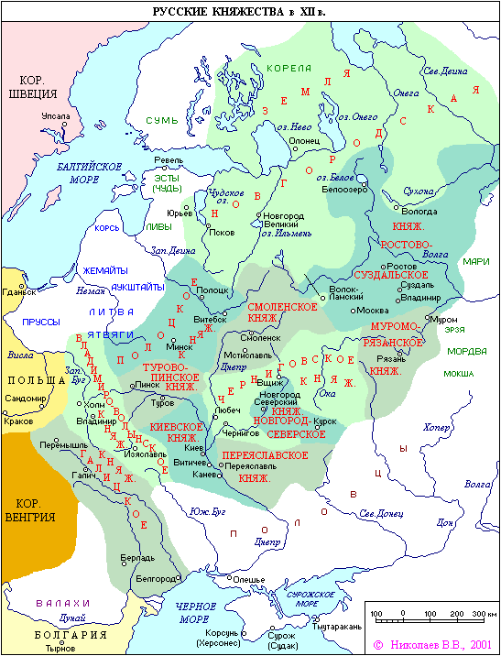
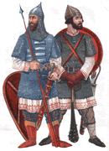

В каждом княжест-ве была собствен-ная княжеская ди-настия. В их распо-ряжении была соб-ственная дружина.
На местах князья проводили само-стоятельную внеш-нюю и внутреннюю политику.
Наследственные князья были боль-ше заинтересованы в обустройстве собственных земель.

